Slide 1
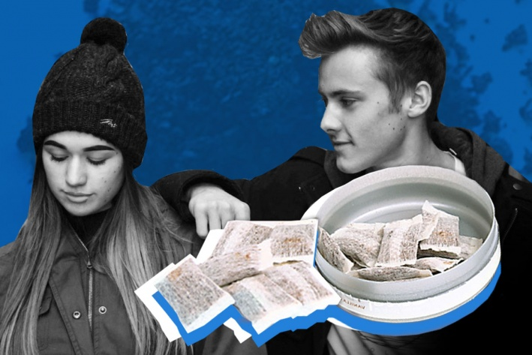
Безопасность ребёнка : снюсы – что это такое?

Slide 2
По данным ФБУЗ «Центр гигиенического образования населения» Роспотребнадзора, размещенным на сайте федеральной службы:
Снюс – один из видов бездымного табака.
Он изготавливается из измельченных табачных листьев, которые пакуют в пакетики, и при использовании помещают между десной и губой.
Распространенное заблуждение – что использование бездымного табака менее вредно, по сравнению с курением. Это не так! Снюс содержит более 30 химических веществ, с потенциальным канцерогенным эффектом.
Самые опасные из них – нитрозамины, они образуются еще при производстве, в процессе ферментации табака.
Доказано, что люди, которые употребляют снюс, фактически подвергаются воздействию более высоких уровней нитрозаминов и других токсичных веществ, нежели курильщики традиционных сигарет. Употребление бездымного табака – доказанная причина развития рака полости рта, рака поджелудочной железы, рака пищевода и рака легких.

Slide 3
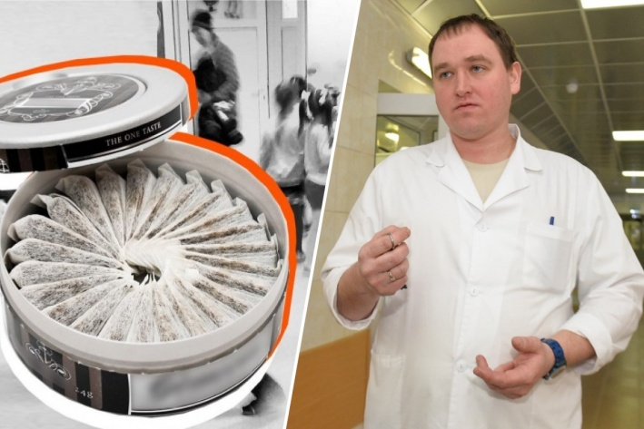
Главный внештатный токсиколог Свердловской области
Андрей Чекмарев рассказал об опасности снюсов.
Фото: Артем Устюжанин / E1.RU
Когда в токсикоцентр стали поступать первые пациенты?
— Начиная с сентября 2019 года. С этого времени в наш центр было доставлено восемь екатеринбургских школьников. Сколько отравившихся детей по всей Свердловской области, я пока сказать не могу, еще нет данных. Если состояние не тяжелое, к нам не перевозят, спасают в местных больницах. Самому младшему из наших пациентов 10 лет. Еще четверым подросткам тоже не больше 14. Возраст остальных от 14 до 17. Я специально поднял статистику за несколько лет. Раньше у нас никогда не было пациентов с отравлением никотином. Только с этого сентября и только подростки.

Slide 4
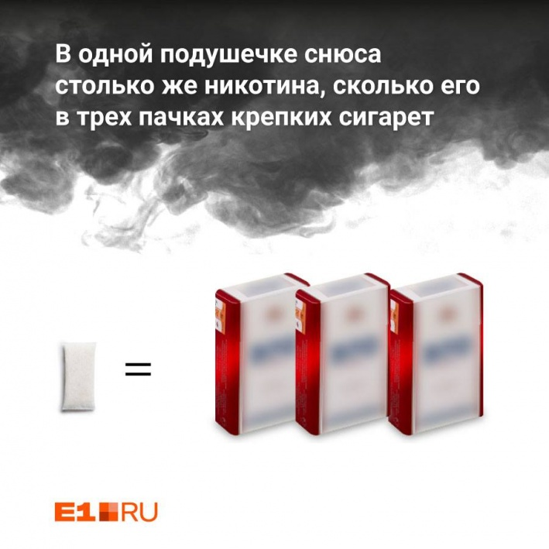
В одной дозе, то есть в одном леденце, содержание никотина — 60–90 миллиграммов.
Сравните, в сигарете обычно содержится от 1 до 3 миллиграммов никотина.
По данным из токсикологической литературы, смертельная доза никотина
возможна при 0,5–1 миллиграмма на килограмм веса тела человека.
Вес среднестатистического взрослого около 70 килограммов, то есть смертельная доза — 70 мг никотина.
Среднестатистический ребенок весит 35–40 кг, то есть 30–40 мг — уже смертельная доза для него.
Ребенок, засунув снюс под губу, за короткое время, 30 минут — 1 час, получает
дозу никотина в 3–5 пачек сигарет.

Slide 5
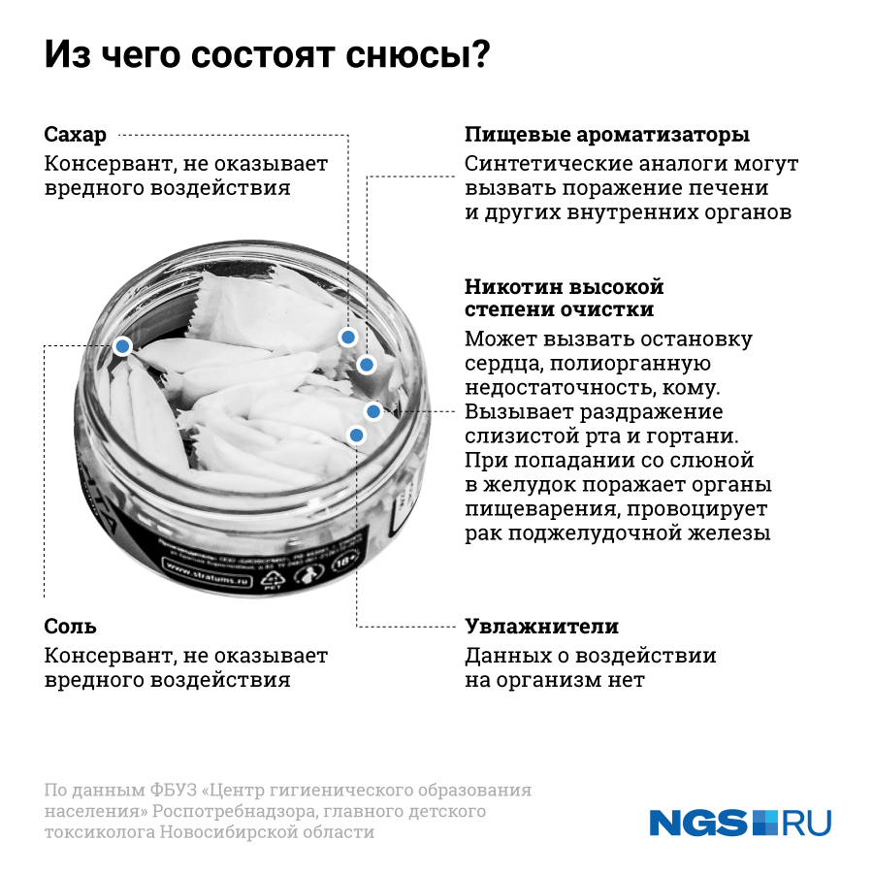
В пакетике снюса
никотина больше,
чем в трех пачках сигарет,
и это смертельная доза
для ребенка

Slide 6
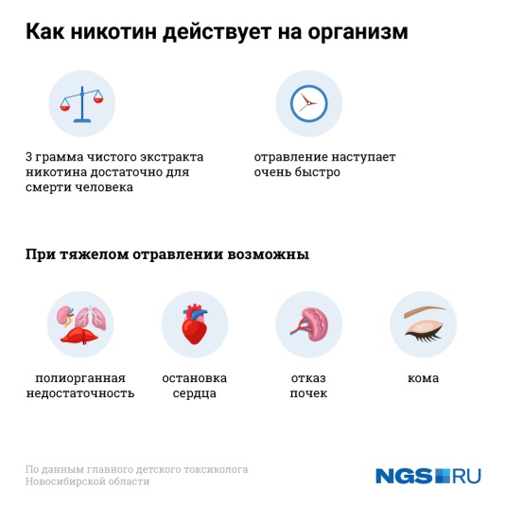
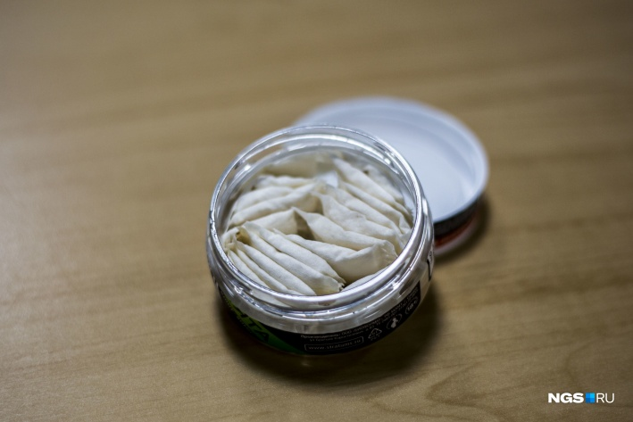

Slide 7
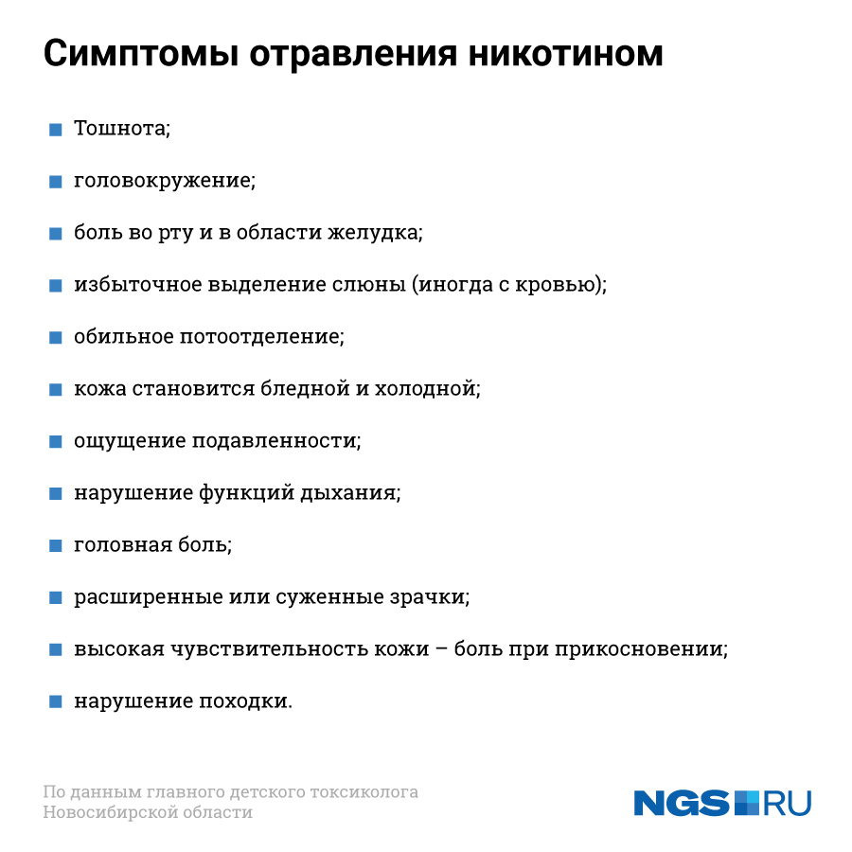
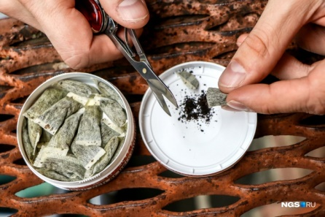
Всё, как правило, начинается
с тошноты, головокружения,
боли во рту, в области желудка.
Обычно происходит
избыточное выделение слюны.
При наличии каких-либо из этих симптомов, нужно
СРОЧНО обратиться к врачу!
Отравление никотином может легко привести
к смерти.

Slide 8
Какие дети попадают в группу риска?
ФАКТОРЫ РИСКА
Личностные
Импульсивность, склонность к необдуманным поступкам;
Преобладание повышенной или пониженной эмоциональности (тревожность, эйфория, депрессия, подавленность и т.п.);
Неадекватность эмоциональных реакций;
Недостаточный уровень эмоционального интеллекта (неумение формулировать свои переживания в словах, неспособность учитывать состояние других людей);
Нарушение мотивации учебной и других видов конструктивной деятельности;
Бедность эмоциональных впечатлений в реальной жизни;
Склонность к протестным решениям, аффективным действиям, грубости и др.
Социальные
Дисгармоничные и нарушенные детско-родительские отношения;
Переживание семейных кризисов (развод, смерть члена семьи, серьёзные заболевания );
Научение отклоняющемуся поведению в референтной группе;
Неуспешность в учёбе, конфликты с педагогами, непризнание авторитетов в «нормативном» поле;
Дефицит социально поддерживающих семей:
- сиротство,
- неполные семьи,
- семьи с низким социальным
статусом,
-социальная изоляция, отсутствие друзей,
- наличие проблемного окружения ;
Семьи с высоким материальным достатком и др.
Биологические
Наличие наследственных и хронических соматических и аутоиммунных заболеваний;
Риски возникновения психосоматических и психических заболеваний и сопутствующих интеллектуальных и неврологических нарушений;
Наличие соматических заболеваний, приводящих к лёгким функциональным изменениям работы головного мозга (минимальным мозговым дисфункциям);
Фиксированное в анамнезе наличие нарушений и повреждений ЦНС органического генеза, и возникновение на их основе нарушений интеллектуальных процессов, восприятия, эмоций;
Проявление вариантов неравномерного ,поврежденного, искаженного, дефицитарного развития и др.
Дети, которые не научены родителями не брать у людей и не пробовать ничего неизвестного, вплоть до обычных конфет.

Slide 9
Алгоритм действий при выявлении несовершеннолетнего, находящегося в состоянии острого отравления
наркотическими (психотропными, одурманивающими) веществами
1.Вызвать скорую медицинскую помощь.
2.Уложить пострадавшего с приподнятой верхней половиной туловища и повёрнутой на бок головой.
3. Очистить дыхательные пути от слизи и рвотных масс.
4. Тщательно осмотреть состояния кожных покровов.
Следить за характером дыхания до прибытия врача.
5. При частоте дыхательных движений меньше 8-10 раз в 1 минуту - искусственное дыхание «изо
рта в рот».
Общие (основные) признаки начала употребления
наркотических (психотропных, одурманивающих) веществ
Снижение интереса к учёбе, обычным увлечениям.
Появление отчуждённости, эмоционально холодного отношения к окружающим; возможно усиление
скрытности, появление лживости;
Появление эпизодов агрессивности, раздражительности, которые сменяются периодами неестественного
благодушия.
Эпизодическое наличие крупных или непонятного происхождения сумм денег.
Тенденция общаться с подростками, которые заведомо употребляют наркотики или ПАВ;
Наличие атрибутов наркотизации (фольга, таблетки и др.
Изменение аппетита - от полного отсутствия до резкого усиления, обжорства; периодические тошнота
и/или рвота.
Окончательное подтверждение или опровержение может дать только врач!
При подозрении на употребление наркотиков или ПАВ важно проявлять тактичность и осторожность.

Slide 10
Для оказания помощи несовершеннолетним, находящимся в состоянии наркотического и токсического опьянения (отравления) рекомендуется обращаться :
Дети до 15 лет - в реанимационные отделения детских городских больниц;
Дети от 15 до 17 лет - в реанимационные отделения для взрослого населения.
Помните, 1 шаг, который должны сделать взрослые, -
вызвать
СКОРУЮ ПОМОЩЬ!
Обратиться за консультативной, информационной и методической помощью вы можете
в г.Полевской, Центр психолого – педагогической,
медицинской и социальной помощи «Ладо»
Отдел реабилитации : 89045497002
(заведующая отделом Оксана Александровна Шайхидинова)
Запись на первичный приём : (34350) 4-07-73

Slide 11
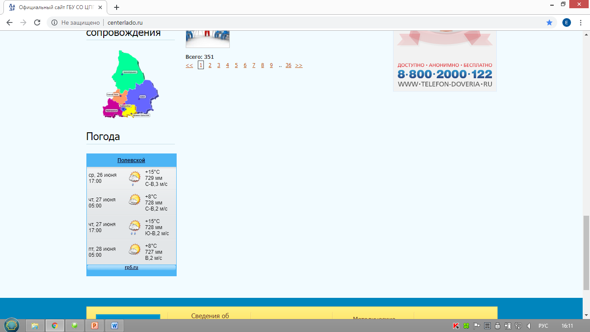
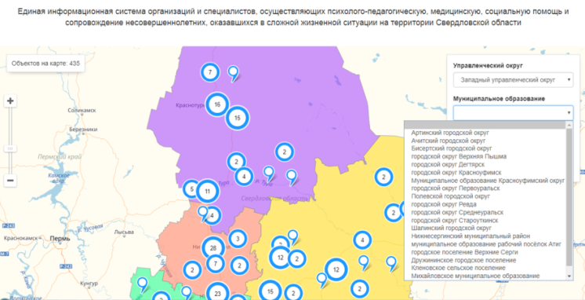
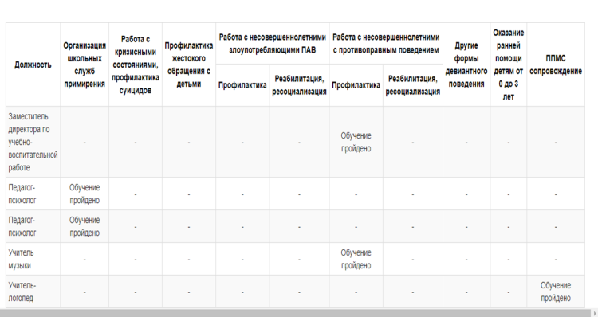
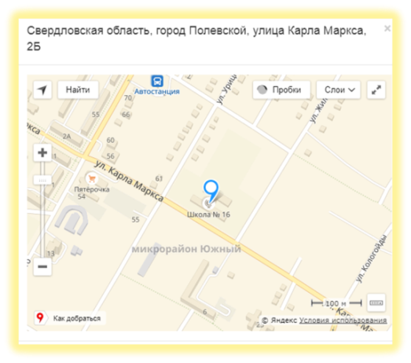
Единая информационная система организаций и специалистов, оказывающих ППМС помощь и сопровождение несовершеннолетних, оказавшихся в сложной жизненной ситуации на территории
Свердловской области
Информационная карта размещена на главной странице официального сайта ГБУ СО «ЦППМСП «Ладо» в информационно – телекоммуникационной сети «Интернет» (http://centerlado.ru).
Задача «Информационной карты» -информирование субъектов системы профилактики и населения СО о наличии квалифицированных специалистов, оказывающих психолого-педагогическую, медицинскую, социальную помощь и сопровождение несовершеннолетним и их родителям -
Возможности
возможность выбора организации для обращения без учета территориальной принадлежности
отображение информации о специалистах и их должностях, а также направлениях деятельности
отображение актуальной контактной информации с активными ссылками для быстрого перехода на сайт необходимой организации

Slide 12

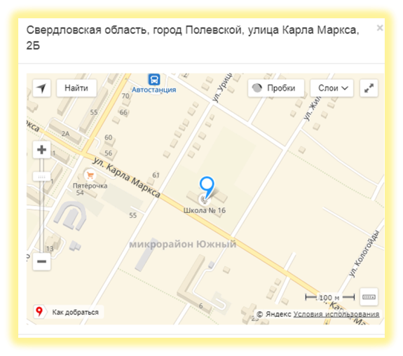
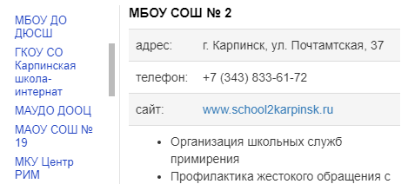

Slide 13
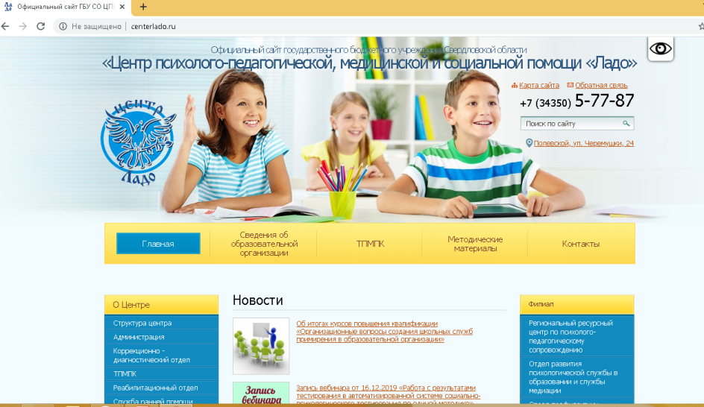
Найти интересующую вас информацию , записаться на приём к специалистам
вы можете на
официальном сайте
ЦППМСП «Ладо»

